Slide 1
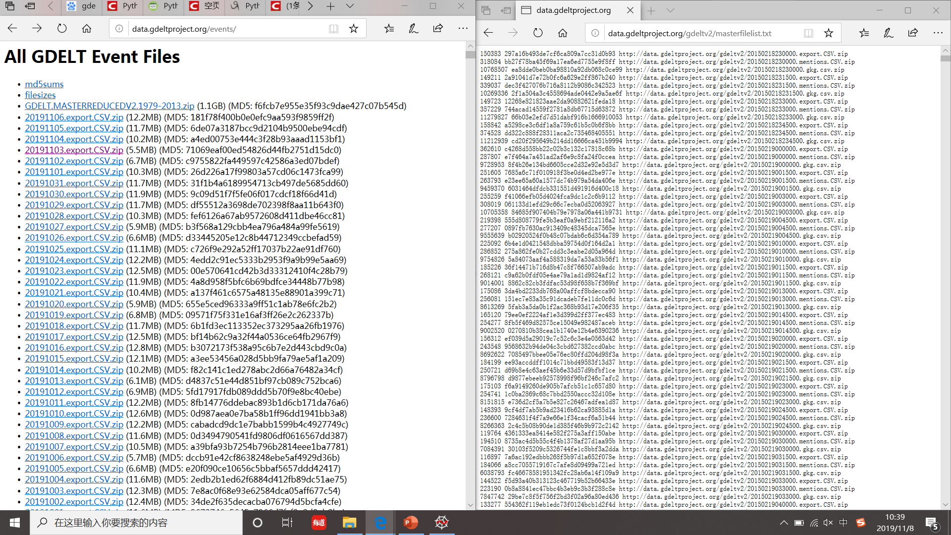
谷歌国际新闻事件获取
GDELT
小组成员：王珺熠 黄舒成 符 均
Notes:
素材：https://ibaotu.com/sucai/18429454.html
字体：https://ibaotu.com/Font/quanbu-0/fd3ec5bed9eb4d4c1c47a4d692aba263.html
音乐：https://ibaotu.com/sucai/975577.html

Slide 2
CONTENTS
01. 背景知识
02. 项目要求
03. 解决思路
04. 解决成果

Slide 3
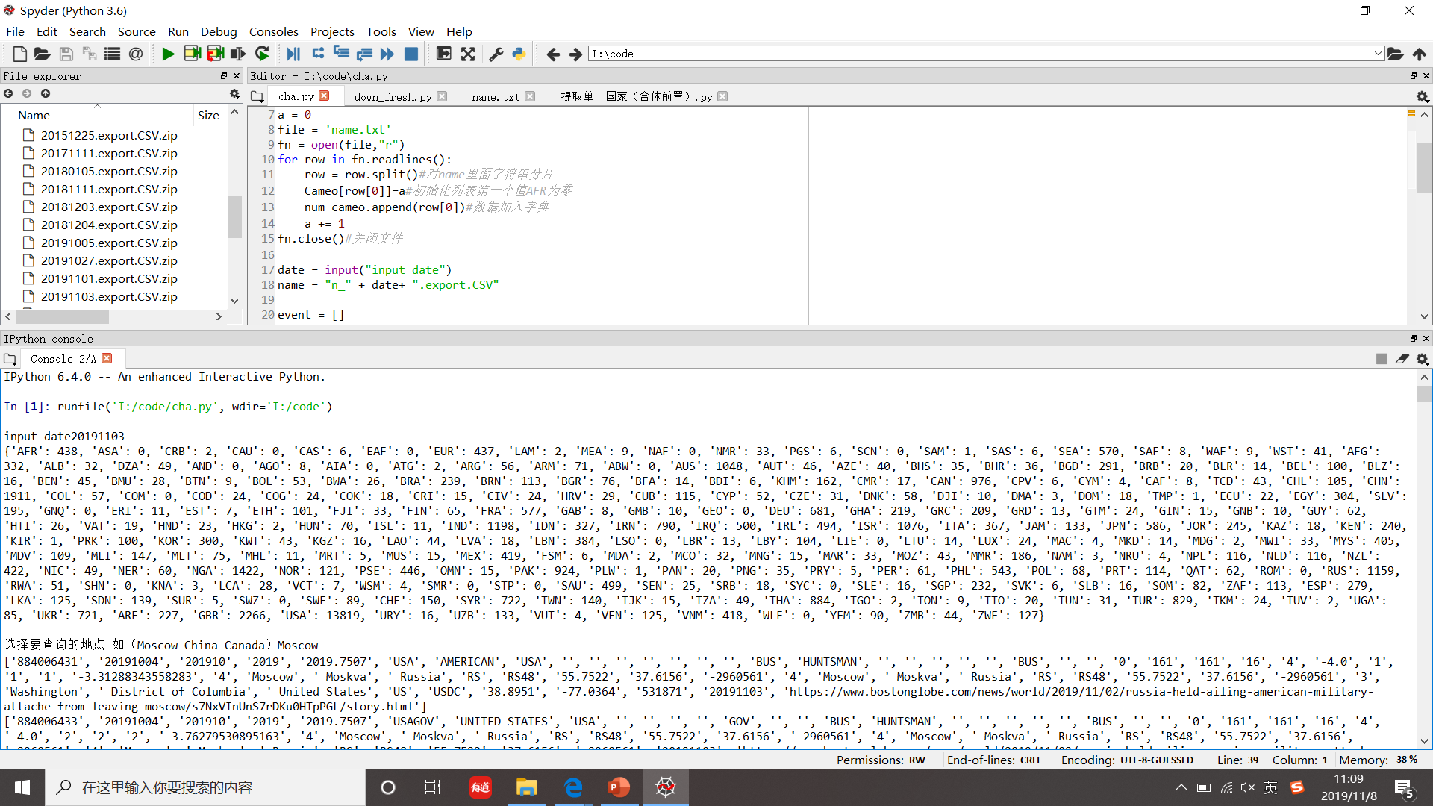
01
ONE
背景知识
The purpose of life is to live it, to taste experience to the utmost, to reach out eagerly and without fear for newer and richer experience.
Notes:
带着问题去分析：
持续更新策略与有效检索

Slide 4
ONE工作概述
这是个啥？
GDELT数据
GDELT数据库
实时监控公开信息，舆情分析，态势感知
58个字段
EVENT AND DATE ATTRIBUTES
ACTOR ATTRIBUTES
EVENT ACTION ATTRIBUTES
EVENT GEOGRAPHY
DATA MANAGEMENT FIELDS
GDELT 1.0事件数据库，这些记录按日期分为以制表符分隔的文件集。
GDELT 2.0事件数据库， 15分钟更新。
Notes:
这一部分的字段记录了捕捉事件的全局唯一标识符号码，事件发生的日期和日期的不同版本格式，这有助于信息被记录在可能有特定的日期格式要求的不同的分析程序中。
ACTOR ATTRIBUTES 这一部分字段描述了事件的两个参与者的CAMEO码、名称和特征属性。
EVENT ACTION ATTRIBUTES 这部分字段将包含事件行为（即参与者1对参与者2所做的事）的各类属性，并将提供几种机制来评估事件的重要性和其造成的短期影响。
EVENT GEOGRAPHY 这一部分属性值描述了事件参与者与事件的地理位置信息
DATA MANAGEMENT FIELDS 最后一组字段提供数据管理信息记录的事件记录。

Slide 5
02
TWO
项目要求
The purpose of life is to live it, to taste experience to the utmost, to reach out eagerly and without fear for newer and richer experience.

Slide 6
TWO项目要求
开发程序下载谷歌GDELT国际新闻数据
设计增量更新策略
下载
查询
将数据存储到本地
设计查询接口，允许按照时间范围、地点等条件进行事件检索
Notes:
#某日所有数据，统计出发生在各地区的新闻数量；制定国家的当日的全部新闻数据
谷歌的BigQuery上提供了数据API，这样您可以使用谷歌的分析工具进行分析。

Slide 7
03
THREE
解决思路
The purpose of life is to live it, to taste experience to the utmost, to reach out eagerly and without fear for newer and richer experience.

Slide 8
THREE解决思路
下载
查询
从指定网页获取信息
http://data.gdeltproject.org/events/
指定时间统计各国新闻总数
指定时间范围内循环更新
时间节点后自动更新
根据国家查询新闻
把所需的文件下载之后写整理，并写进csv文件中

Slide 9
04
FOUR
解决成果
The purpose of life is to live it, to taste experience to the utmost, to reach out eagerly and without fear for newer and richer experience.

Slide 10
FOUR完成情况
下载
查找
某日所有数据，统计出发生在各地区的新闻数量
手动下载数据包
输入日期范围，下载指定的数据包
输入指定日期，输出统计数量
主动更新
查询指定国家的所有新闻
自动检索，自指定日期后更新至今
输入国家代号，输出全部相关新闻
Notes:
不足与反思：可以实现全局的写入预更新
用网络地址：url来做的

Slide 11
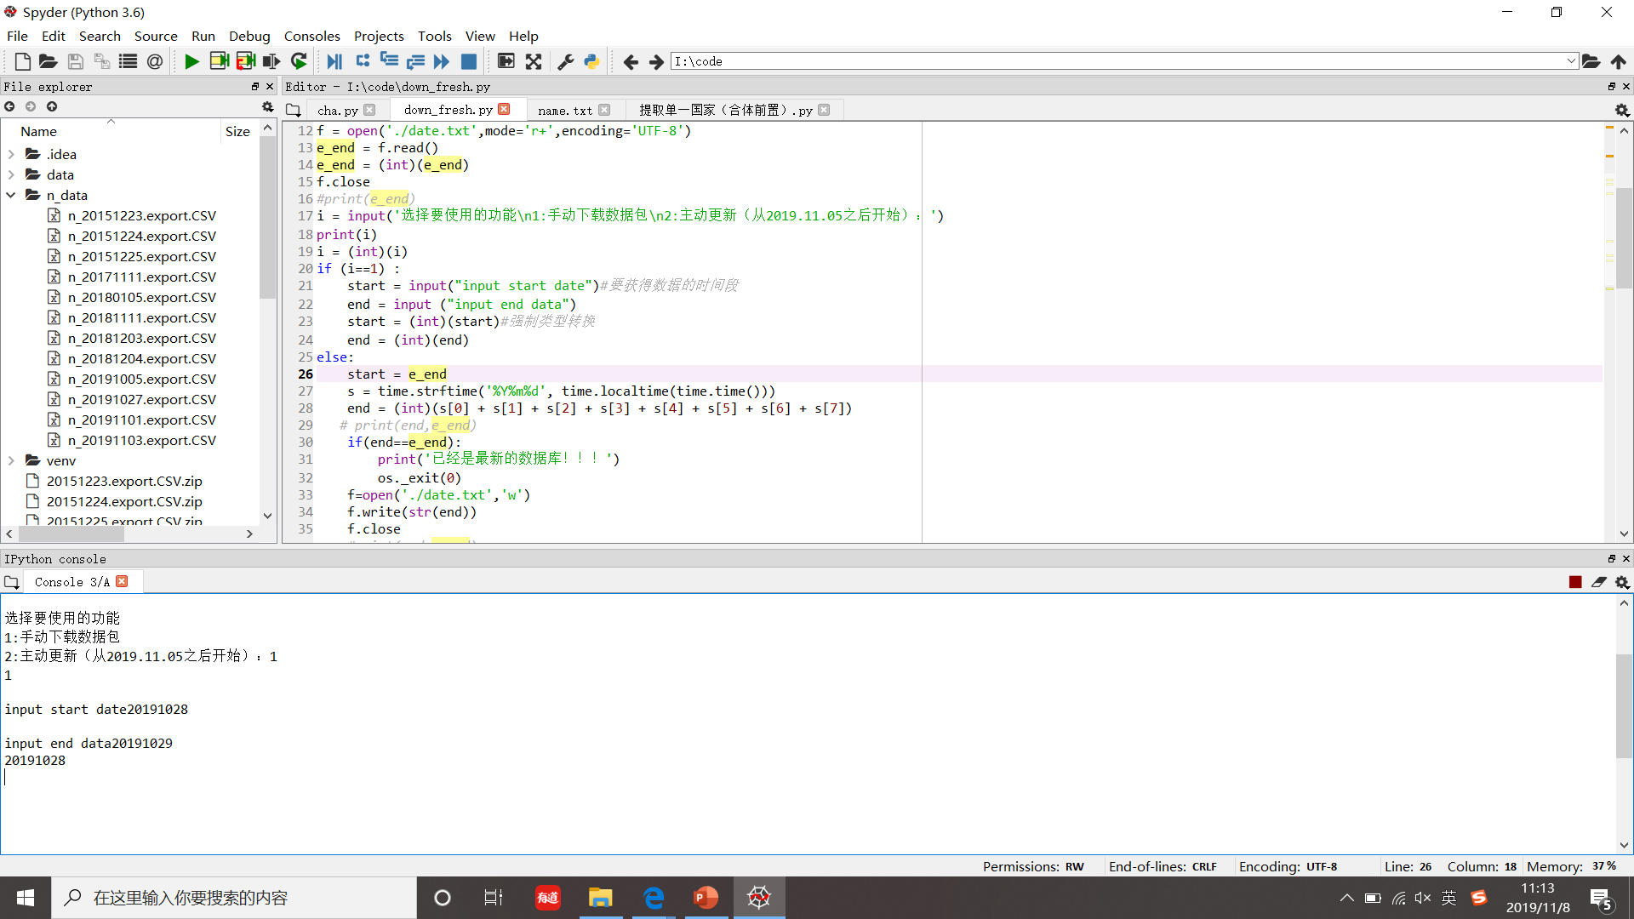
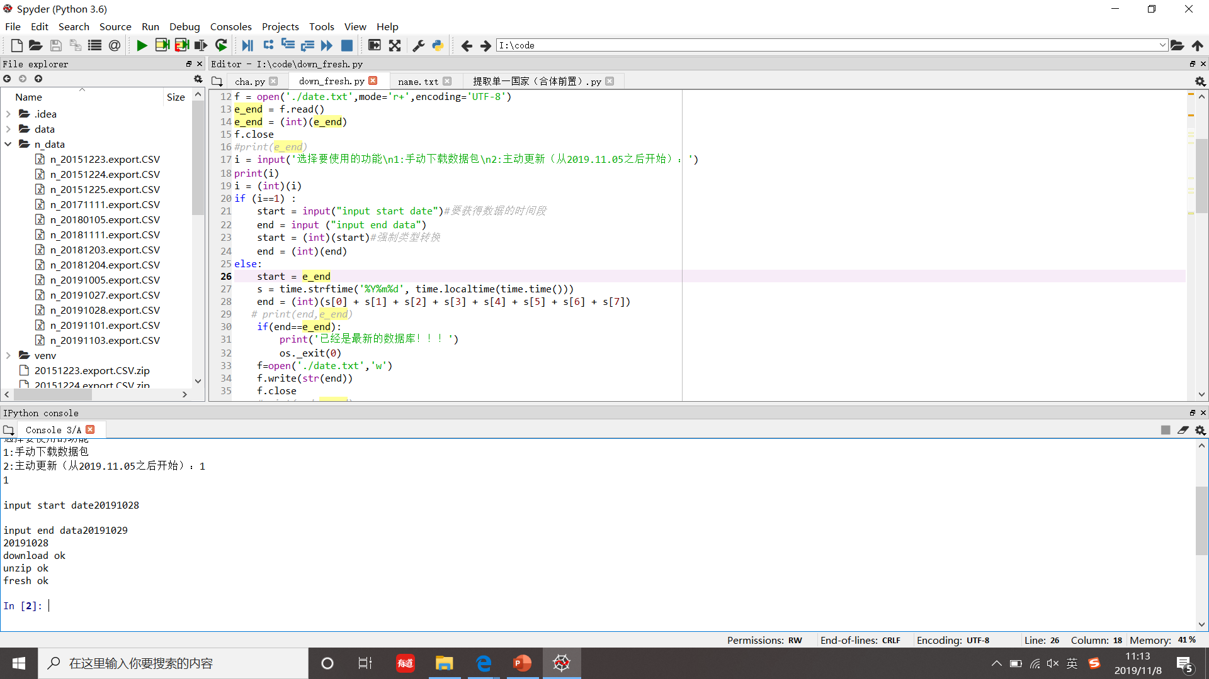
FOUR完成情况
Notes:
不足与反思：可以实现全局的写入预更新，可视化界面，
15分钟更新 try except函数

Slide 12
FOUR完成情况—相关库
Zipfile
#处理压缩文件的模块
requests
#爬虫使用的requests模块
urllib.request
#urllib库中的urllib.request 请求模块
Csv
#python自带的处理csv文件的模块
核心思想
循环

Slide 13
感谢指正
GDELT
小组成员：王珺熠 黄舒成 符 均
Time would heal almost all wounds. If your wounds.

